Slide 1

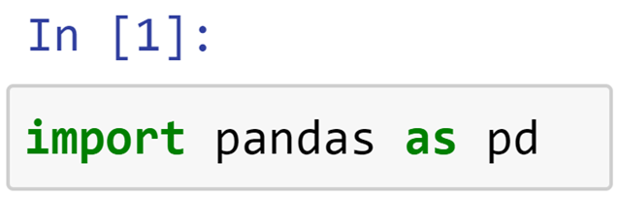
PANDAS

Slide 2
PANDAS
O PANDAS VAI TE AJUDAR MUITO!

Slide 3
PANDAS
O PANDAS VAI TE AJUDAR MUITO!
OU NÃO…

Slide 4
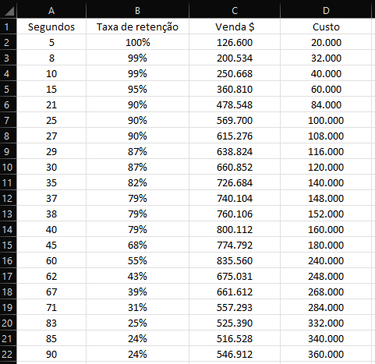
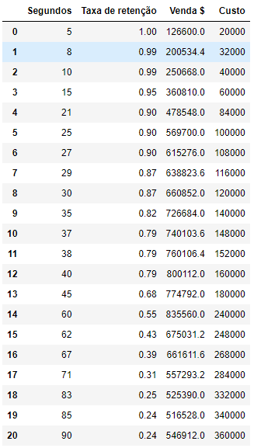
PANDAS
Pandas não é complicado

Slide 5
PANDAS
Pandas não é complicado
COLUNAS
LINHAS

Slide 6
PANDAS
Pandas não é complicado
TABELA
DataFrame

Slide 7
PANDAS
DataFrame
Pandas não é complicado
Series

Slide 8
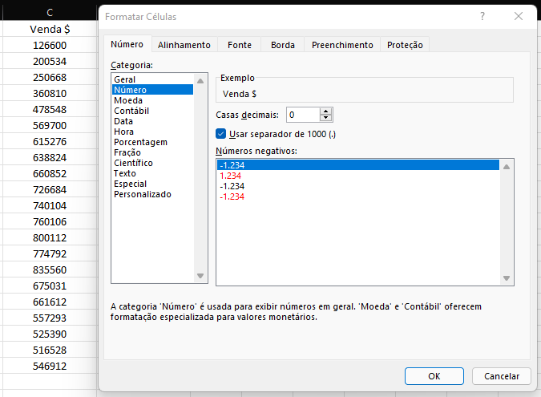
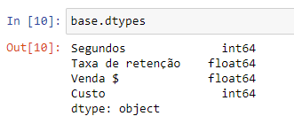
PANDAS
Pandas não é complicado

Slide 9
PANDAS
Pandas não é complicado
Todos os elementos da coluna são do mesmo tipo!

Slide 10
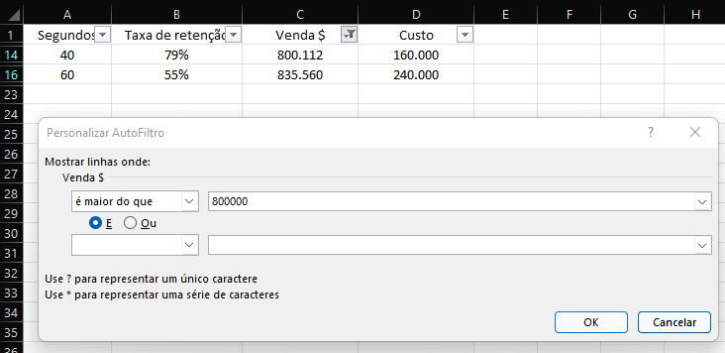
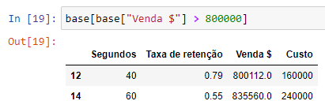
PANDAS
Pandas não é complicado
1 linha de comando

Slide 11
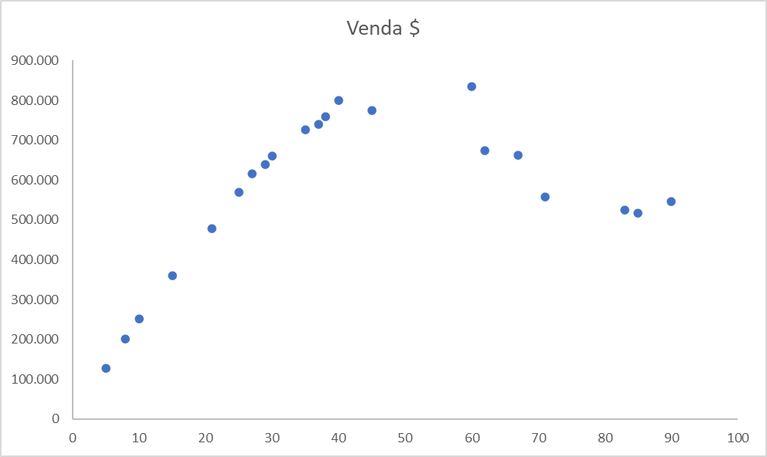
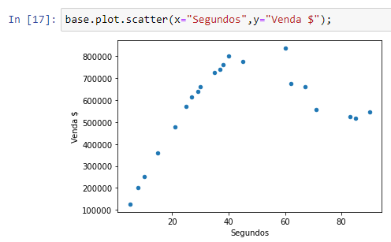
PANDAS
Pandas não é complicado
1 linha de comando

